Slide 1
2012.春 软件工程大作业说明
黄骁飞
清华大学计算机系软件工程实验室
huangxfestudent@gmail.com

Slide 2
大纲
概述
文档需求
实现要求
考察内容
提交方式
评分标准
注意事项
第一阶段任务

Slide 3
概述
旅游行程管理系统
旅游景点管理
建立景点数据库
能够对景点信息进行更新
旅游行程制定
制定旅行计划（旅游时长、计划游览的景点等等）
旅行计划信息更新
旅行日志、照片图片

Slide 4
概述
整个大作业分为6个阶段：
第一阶段：用OO实现一个单机版的旅游行程管理系统
第二阶段：增加assertion功能，利用AOP技术实现log和异常处理功能
第三阶段：将单机版程序组件化
第四阶段：1）将程序的UI与后台分离，将后台封装成Web Service；2）为Web Service编写一个Android客户端。
第五阶段：与开放式平台集成

Slide 5
文档需求
内容要求：
设计(模式)报告：采用面向对象的设计方法，用UML序列图和类结构图，包图，设计和描述软件的总体设计思想、软件体系结构、类结构、数据库以及设计模式的应用。
个人总结：总结小组合作开发中的一些经验和教训
格式要求：
参考相关标准：UML标准

Slide 6
实现要求
使用面向对象语言实现（java，C#）
必须实现全部基本功能。如果实现确实存在问题，请及时与老师、助教协商。
系统应具有设计良好的结构
系统能够成功稳定的运行，无明显缺陷
构层次化，有必要的注释，界面简洁、易用
严禁抄袭！

Slide 7
考察内容
程序功能是否完整，有没有明显的bug
文档是否符合要求，和程序是否存在不一致
程序代码设计是否满足要求
团队合作能力
检查时请全组参加

Slide 8
提交方式
本项大作业采用分阶段提交方式
每次每组由组长提交一份即可
报告或者文档格式请使用pdf、doc或docx
打包提交，命名规则为：阶段编号(两位数字)_阶段作业名_组名(组长)
例如：01_设计模式_Tetris (XX).rar
压缩文件中包括相应文档和其他文档相关的图表、sql脚本、源代码等
每次作业需明确小组人员分工
请通过网络学堂提交，截止时间一律以网络学堂为主，迟交或不交酌情扣分

Slide 9
评分标准
每次提交作业的评分均采用百分制，按小组给分，原则上每个组员分数相同，但当个人贡献有明显差别时可酌情浮动
迟交或不交按照下面公式扣分：
实际分数 = 应得分数×(1 – 0.05×迟交天数)

Slide 10
大作业注意事项
分阶段进行，与课程教学同步
每阶段的问题每阶段解决
在每个阶段都要考虑到下一阶段的扩展
“有组织，有计划”
每组3人，充分发挥每个人的能力
组长进行协调
分解任务，学会沟通
避免冗余备份、交叉配置
体现软件工程思想，以分工合作为基础

Slide 11
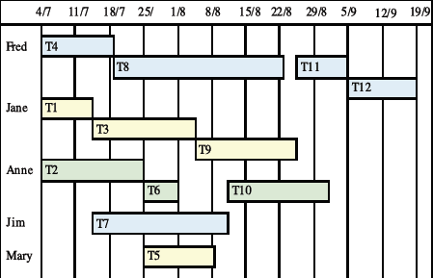
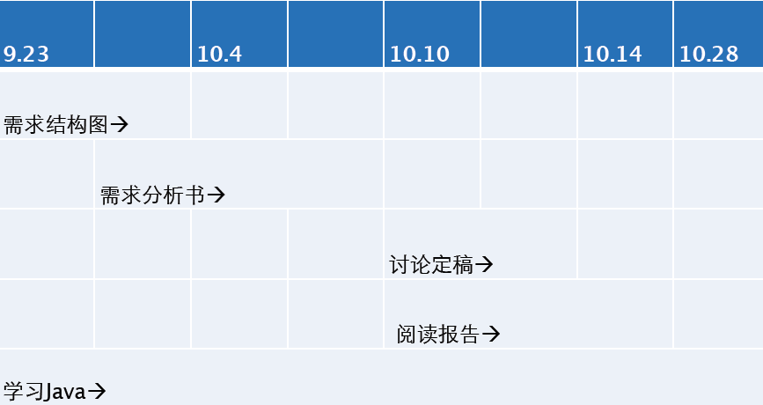
“有计划”的大作业
项目开发计划

Slide 12
“有计划”的大作业
文档是分工协作的基础
研讨时，可以帮助整理思路；
开发中的公共媒介，便于交流；
定稿后，可以作为以后维护时的参考资料。
坚持到底，不要虎头蛇尾！

Slide 13
“有计划”的大作业
选择合适的开发环境
维护代码和文档
明确接口的重要性，理清类继承的层次结构
及时进行总结
整个大作业以设计为核心：分析、设计、实现和测试

Slide 14
设计
设计文档采用UML图描述
UML规范：顺序图、类图、包图
编写设计文档
体现“Design Principles”
Design for change
Design for reuse
不要“过度设计”
不要滥用设计模式

Slide 15
UML图
一幅UML图能够表达的信息量要远远大于文字
类图能让所有类的结构和关系变得更加清晰
序列图能够更准确描述一个特定功能中每个类的职责和先后顺序

Slide 16
实现
实现和设计的一致性
注意事项：
部署开发环境
编写安装部署（运行环境）的说明（建议：文字+图示）
源代码编写风格
注解充分
编码规范（类名，包名的命名规范）
调试与版本控制
做好自我测试！

Slide 17
作业的完成
及时、完整、高质量
平时作业有良好的习惯
每个阶段应包括分工、小结等
演示阶段有演示文档，包含必要的说明
与其他人交流经验教训

Slide 18
助教联系方式
黄骁飞
E-mail：huangxfestudent@gmail.com
手机：15110054990
QQ：247319626
可以通过6278 8788-21电话联系助教

Slide 19
第一阶段任务
旅游景点管理：
建立国内主要旅游景点的数据库
助教提供国家4A和5A景区名单，数据库至少要求包括这些景区
鼓励增加额外的景点数据
旅游景点的添加删除和修改
旅游景点的名称和所在省份、城市
是否游览过该景点、景点评价和照片图片
每个小组根据自身需要添加其他属性
旅游景点的查询
本要求是提供按照所在省份、名称、是否游览过三种查询方式；
可以根据需求增加其他搜索功能

Slide 20
第一阶段任务
旅游行程制定：
旅行计划的建立
本次旅游的时长（开始时间、结束时间）
计划游览的景点（可以以天为单位安排行程）
其余信息根据各组设计自行添加
旅行计划的维护和更新
修改删除旅行计划
旅行日志和旅行相关照片图片的更新
允许添加、删除和修改特定的旅游行程
旅行计划的查询
基本要求是提供按照时间、景点两种查询方式
可以根据需求增加其他搜索功能

Slide 21
第一阶段任务
需要注意：
照片图片可以既属于某个景点也属于某次旅行，在删除某个景点或者旅行时需要特别注意。
允许能够添加额外的旅游景点（例如清华大学）；可以加入国外景点（地理信息需要增加国家属性）。
旅游景点和旅游行程中的基本信息要求不为空，自定义信息可以为空。
旅游行程包括三种状态：已结束的旅行、正在进行的旅行和将要进行的旅行。
旅行日志和照片图片只能在已结束的旅行、正在进行的旅行中添加、删除和修改；旅行时长和游览景点三种状态的旅行都可以添加、删除和修改。

Slide 22
第一阶段任务
本阶段为单机版，不要求C/S、B/S架构
需要有GUI界面
推荐使用数据库存储数据
其他需求将在后续阶段进行修改、补充

Slide 23
第一阶段任务
设计模式的应用：
以下模式选择3种以上，其余模式自选
Factory
Visitor / Observer
Template
Composite
不允许使用系统库中已经实现的设计模式
ActionListener

Slide 24
提交要求
需要提交的内容
代码
程序
可执行的jar或者exe文件（不要助教从代码编译运行！）
设计文档（UML图描述）
数据库脚本
数据库的配置文件（配置数据库的用户名，密码和url）
注意事项：
可以附上一份简易说明书或者部署说明

Slide 25
提交时限
2012.03.17 0点之前
2012.03.17作业当面检查
地点： FIT 1-309
请全组参加！

Slide 26
谢谢大家
请同学及时分组
周三（2月27日）将分组信息提交给助教
周三仍未分组的同学请及时联系助教，由助教协助分组
Q & A

